Slide 1
КАК ЧЕЛОВЕК ИЗМЕНИЛ ЗЕМЛЮ

Slide 2
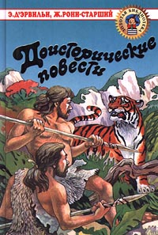
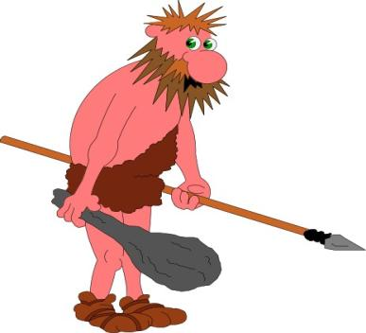
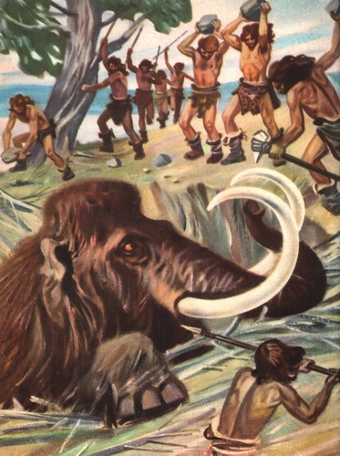
ДРЕВНИЙ ЧЕЛОВЕК
ОХОТА НА КРУПНЫХ ЖИВОТНЫХ
МИР ПЛАНЕТЫ ПОНЁС БОЛЬШИЕ ПОТЕРИ ОТ РУК ЧЕЛОВЕКА

Slide 3
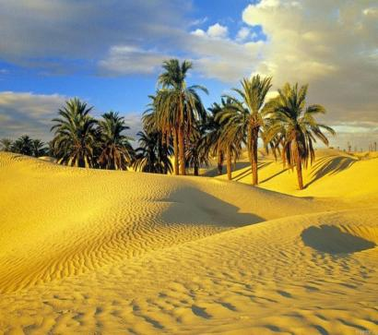
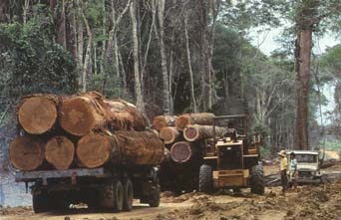
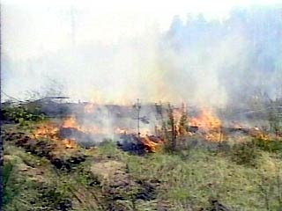
Изменения на Земле, вызванные развитием сельского хозяйства
вывели от диких предков множество новых пород
животных и сорта растений
ВЫРУБКА ЛЕСА, РАСПАХИВАНИЕ СТЕПЕЙ, ОСУШЕНИЕ БОЛОТ
ВЫТАПТЫВАНИЕ И ВЫЕДАНИЕ СКУДЕЮЩИХ ПАСТБИЩ
УГРОЖАЮЩЕЕ РАЗРАСТАНИЕ ПУСТЫНЬ

Slide 4
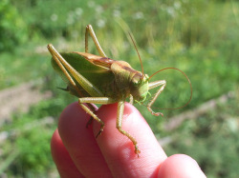
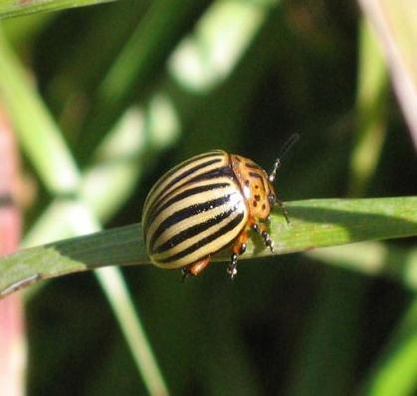
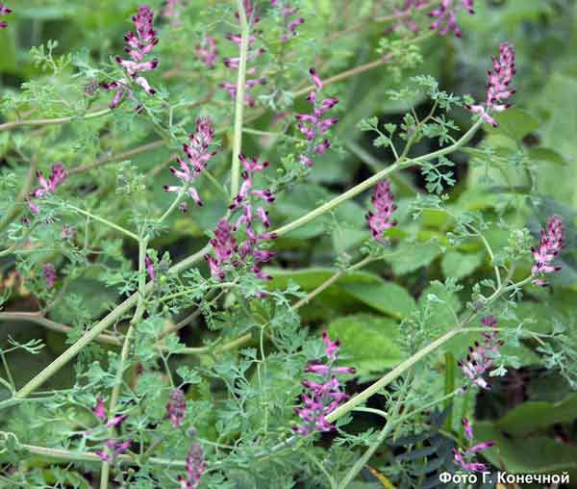
Географические открытия в новые земли
исчезли леса
перестали существовать уникальные виды растений
и животных
приспособились к жизни сорняки и вредители

Slide 5
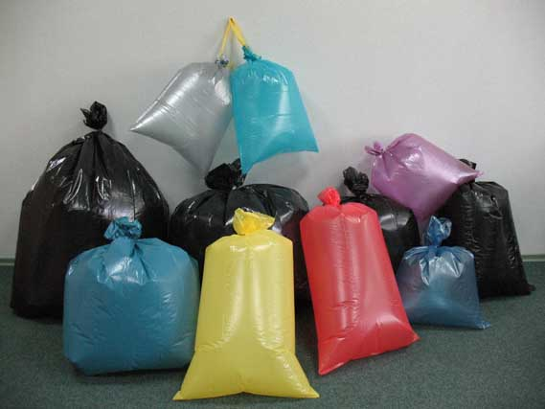
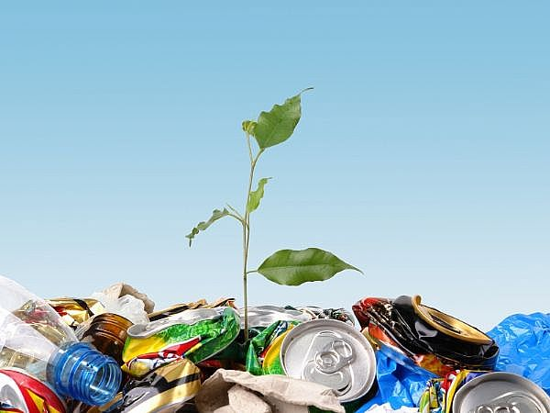
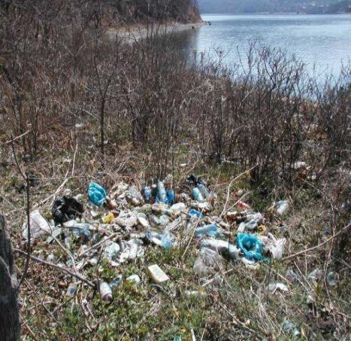
РАЗВИТИЕ НАУКИ И ПРОМЫШЛЕННОСТИ
ПОЯВЛЕНИЕ ЯДОХИМИКАТОВ, СТИРАЛЬНОГО ПОРОШКА, ЛАКА,
КРАСКИ
ИЗГОТОВЛЕНИЕ ПЛАСТИКОВЫХ ПАКЕТОВ, СТЕКЛА
ПОЛУЧЕНИЕ РАДИОАКТИВНЫХ ВЕЩЕСТВ

Slide 6
ЧТОБЫ НЕ ИСЧЕЗНУТЬ С ЛИЦА ЗЕМЛИ ЛЮДИ ДОЛЖНЫ:

Slide 7
СОХРАНИТЬ ВСЁ ЖИВОЕ НА ПЛАНЕТЕ
БОРОТЬСЯ С УНИЧТОЖЕНИЕМ ЛЕСОВ
ОСТАНОВИТЬ НАСТУПЛЕНИЕ
ПУСТЫНЬ
ЗАЩИТИТЬ ПЛАНЕТУ ОТ ВСЕХ ВИДОВ
ЗАГРЯЗНЕНИЙ

Slide 8
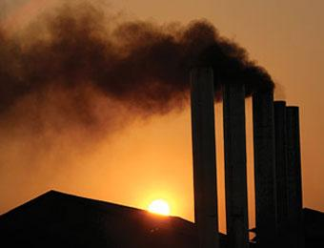
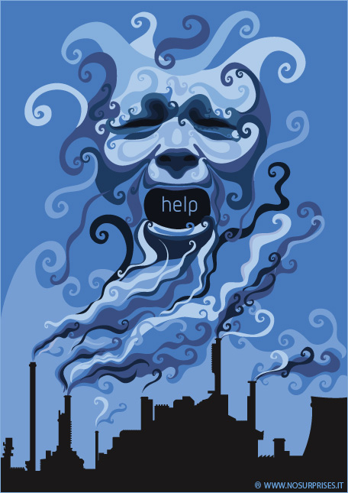
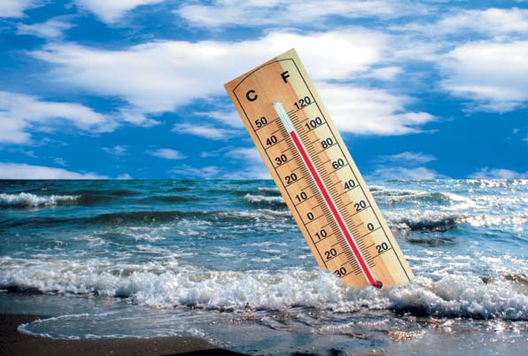
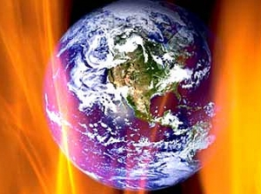
ТРИ «ПОДАРКА» ЧЕЛОВЕКА САМОМУ СЕБЕ И СВОЕЙ ПЛАНЕТЕ

Slide 9
